Slide 1
Os porquês de algumas disciplinas da grade
Precisamos mesmo de Cálculo e de Estatística?
Profa. Dra. Patricia Maria Bortolon – PPGCON-UFES

Slide 2
Aplicações em Auditoria
Amostragem
Resultados amostrais são objetivos e defensáveis (desde que baseados em princípios estatísticos demonstráveis)
Permite a estimativa do tamanho da amostra previamente e com bases objetivas
Permite uma estimativa do erro amostral
Permite conclusões mais precisas sobre a população
Amostras podem ser combinadas e avaliadas por diferentes auditores

Slide 3
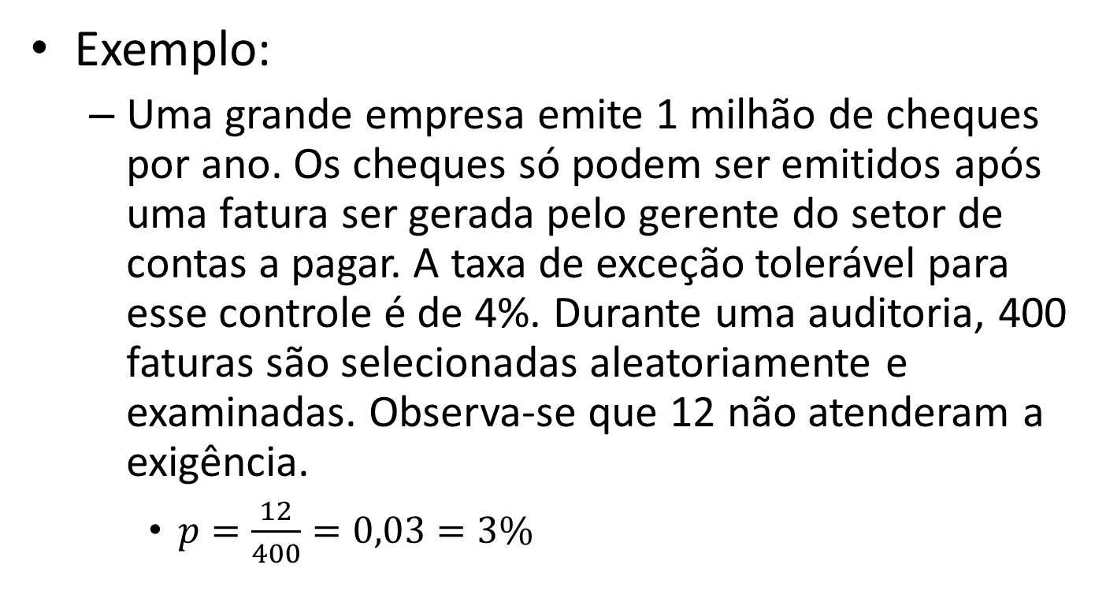
Aplicações em Auditoria
Exemplo:
Uma grande empresa emite 1 milhão de cheques por ano. Os cheques só podem ser emitidos após uma fatura ser gerada pelo gerente do setor de contas a pagar. A taxa de exceção tolerável para esse controle é de 4%. Durante uma auditoria, 400 faturas são selecionadas aleatoriamente e examinadas. Observa-se que 12 não atenderam a exigência.
$p=\frac{12}{400}=0,03=3\%$
!!!!
< 4%
???

Slide 4
Aplicações em Auditoria
É preciso observar o limite superior para a proporção de itens que não estão em conformidade;
Intervalos de Confiança Unilaterais

Slide 5
Aplicações em Auditoria
Para o caso em questão, com 95% de confiança, o limite superior do intervalo é igual a 4,4% => superior ao limite aceito de 4%
Portanto, o controle não é atendido!!!

Slide 6
X
A capacidade analítica melhora o diálogo com outras áreas

Slide 7
Interdisciplinaridade
Planejamento Estratégico
Análise de indicadores (variabilidade, posicionamento);
Evolução de indicadores (tendência, variações cíclicas, sazonais e irregulares);
Projeções (demanda, fluxo de caixa, custo variável);
Análise de viabilidade de projetos de investimento (análise de sensibilidade, cenários, simulações)

Slide 8
Interdisciplinaridade
Operações
Administração de estoques
Como definir os níveis ótimos?
Como variam as demandas por matérias-primas e produtos acabados?
Como variam os tempos de entregas dos fornecedores?
Marketing
Como avaliar a eficácia de investimentos de marketing?
As vendas aumentaram? Foi um resultado aleatório ou fruto das iniciativas de marketing?

